Slide 1

TRƯỜNG TIỂU HỌC ÁI MỘ A
Giáo án điện tử
Môn: Toán – Lớp 4
Tuần: 5 Tiết: 22
Bài: TÌM SỐ TRUNG BÌNH CỘNG
Giáo viên: Nguyễn Thị Thu Lan

Slide 2
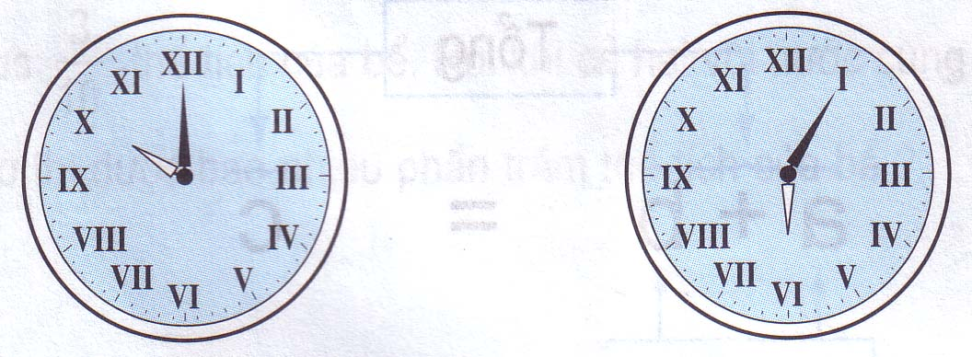
ÔN BÀI CŨ
* Viết số thích hợp vào chỗ chấm:
190
72
3 giờ 10 phút = phút;
3 ngày = giờ
* Đồng hồ chỉ mấy giờ ?
10 giờ
6 giờ 5 phút

Slide 3
* Bài toán 1: Rót vào can thứ nhất 6l dầu, rót vào can thứ hai 4l dầu. Hỏi nếu số lít dầu đó được rót đều vào 2 can thì mỗi can có bao nhiêu lít dầu?
Tóm tắt
Bài giải
Tổng số lít dầu của hai can là:
6 lít
4 lít
6 + 4 = 10 ( l dầu )
? lít
? lít
Số lít dầu rót đều vào mỗi can là:
10 : 2 = 5 ( l dầu )
6 l
4 l
? l
? l
Đáp số: 5 l dầu

Slide 4
*Nhận xét:
- Muốn biết khi chia đều mỗi can có bao nhiêu lít dầu ta làm thế nào?
+ Lấy tổng số lít dầu chia cho 2 được số lít dầu rót đều vào mỗi can:
( 6 + 4) : 2 = 5 ( l )
+ Ta gọi số 5 là số trung bình cộng của hai số 6 và 4.
Ta nói: Can thứ nhất có 6 lít, can thứ hai có 4 lít, trung bình mỗi can có 5 lít.
- Vậy muốn tìm trung bình cộng của 2 số ta làm thế nào?
** Muốn tìm trung bình cộng của 2 số ta tính tổng của hai số đó rồi chia tổng đó cho 2.

Slide 5
* Bài toán 2: Số học sinh của 3 lớp lần lượt là 25 học sinh, 27 học sinh, 32 học sinh. Hỏi trung bình mỗi lớp có bao nhiêu học sinh?
Tóm tắt:
25 học sinh
27 học sinh
32 học sinh
? học sinh
? học sinh
? học sinh
Tổng số́ học sinh của 3 lớp là:
Bài giải
25 + 27 +32 = 84 ( học sinh)
Trung bình mỗi lớp có số học sinh là:
84 : 3 =28 ( học sinh )
Đáp số : 28 học sinh

Slide 6
Bài giải
Tổng số học sinh của 3 lớp là:
25 + 27 +32 = 84 ( học sinh)
Trung bình mỗi lớp có số học sinh là:
84 : 3 =28 ( học sinh )
Đáp số : 28 học sinh
*Nhận xét:
- 28 là số trung bình cộng của những số nào?
- Số 28 là số trung bình cộng của ba số 25; 27 và 32.
Ta viết:
( 25 + 27 + 32 ) : 3 = 28
- Muốn tìm số trung bình cộng của nhiều số ta làm thế nào?
** Muốn tìm số trung bình cộng của nhiều số́, ta tính tổng của các số đó, rồi chia tổng đó cho số các số́ hạng.

Slide 7
Luyện tập
* Bài 1: Tìm số trung bình cộng của các số sau:
a) 42 và 52
Trung bình cộng của 42 và 52 là :
( 42 + 52 ) : 2 = 47
b) 36; 42; và 57.
Trung bình cộng của 36; 42; và 57 là :
( 36+ 42+ 57 ) : 3 = 45
c) 34; 43; 52 và 39
Trung bình cộng của 34; 43; 52 và 39 và 73 là:
( 34+ 43+ 52+ 39 ) : 4 = 42
d) 20; 35; 37;65 và 73
( 20+ 35+ 37+ 65 + 73) : 5 = 46

Slide 8
* Bài 2: Bốn em Mai, Hoa, Hưng, Thịnh, lần lượt cân nặng là 36kg, 38kg, 40kg, 34kg. Hỏi trung bình mỗi em cân nặng bao nhiêu ki- lô- gam?
Mai
Hoa
Hưng
Thịnh
Tóm tắt:
36 kg
38 kg
40 kg
34 kg
? kg
? kg
? kg
? kg
Bài giải:
Bốn em cân nặng số ki- lô- gam là:
36+ 38 + 40 + 34 = 148 ( kg)
Trung bình mỗi em cân nặng số ki- lô- gam là:
148 : 4 = 37 ( kg)
Đáp số: 37 kg

Slide 9


Slide 10




CHÀO TẠM BiỆT
CÁC EM !

